Slide 1


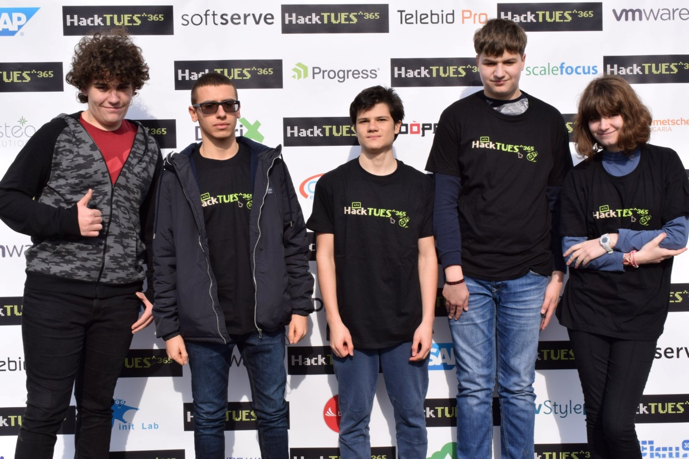
амянов
ПРЕВЕНЦИЯ на здравето
Отбор Bri4ka:
Мартин Дамянов
Петър Дамянов
Виктория Димитрова
Владислав Колев
Стелиан Тодоричков

Slide 2
Участници в проекта
JavaScript, HTML
HTML,CSS
HTML,CSS
JavaScript,HTML
HTML,CSS
Мартин
Стелиян
Владислав
Петър
Виктория

Slide 3

Проблем
Забързани в своето ежедневие, загледани в развитието на технологиите, заети с усвояването на повече знания и умения, като че ли все по-малко обръщаме внимание на своето здраве.
Ние от Bri4ka решихме да помогнем на хората
с приложение за превенция на тяхното здраве

Slide 4

Идеята е семпла…гениално семпла.
Уеб базирано приложение, 2-3 минути, няколко насочващи въпроса и провокация към потребителя да предприеме превантивни мерки, които могат да подобрят или дори спасят живота му.

Slide 5
Алцхаймер, диабет, късогледство са малка част от здравословните проблеми, които могат да бъдат частично или напълно овладени при навременна превенция.
Нашето приложение остава отворено за бъдещо имплементиране на функционалност за превенция и на други заболявания.
Чрез този проект се надяваме да впрегнем технологиите в максимата „Моето здраве е в моите ръце“.

Slide 6
Изказваме благодарности към:
Оргарнизаторите;
Ментори;
Съученици;
Преподавателите;

Slide 7

Благодарим за вниманието!

